Slide 1
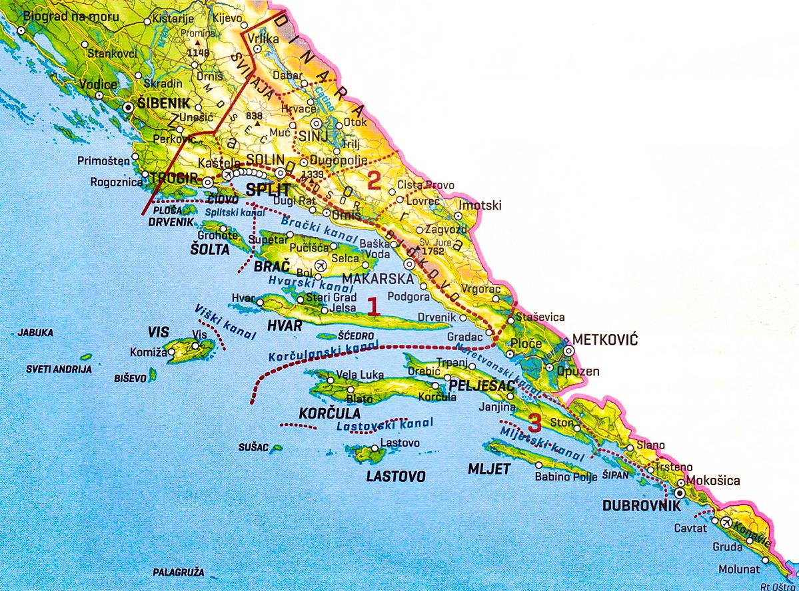
Srednja i Južna
Dalmacija
Turistička geografija

Slide 2
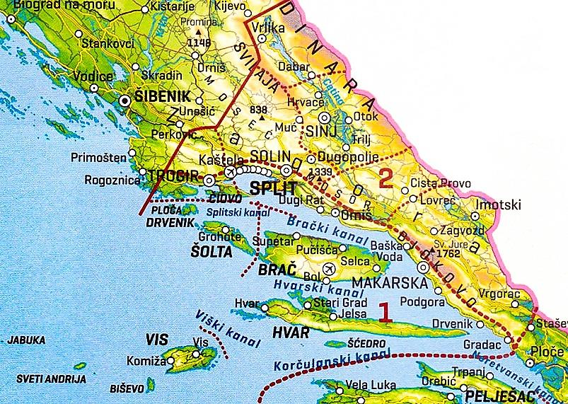
Srednja Dalmacija
3 turističke regije
srednjodalmatinski otoci
obala
Dalmatinska zagora
važnija središta:
Split , Solin, Trogir,Omiš, Makarska, Imotski i Sinj
Split – razvio se od Dioklecijanove palače (na UNESCO-vom popisu)
znamenitosti: Dioklecijanov mauzolej – danas katedrala Sv. Duje (od 7. st), brojni muzeji i galerije (Meštrović), manifestacije Splitsko ljeto i Festival zabavne glazbe, brdo Marijan (izletište), fešta Sv. Duje (zaštitnik grada)
najprometnija hrvatska morska putnička luka
Solin – uz rječicu Jadro – predgrađe Splita
ostatci rimske Salone, brojni ostatci iz hrvatske prošlosti
Klis – utvrda radi obrane od Osmanlija / Kašteli (7) – između Trogira i Splita

Slide 3
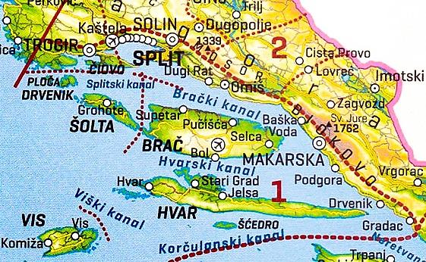
Srednja Dalmacija
Trogir – na UNESCO-u popisu
povezan s otokom Čiovom
znamenitosti: Radovanov portal i katedrala Sv. Lovre, crkve Sv. Martina i Ivana, kula Kamerlengo, samostani Sv. Nikole i Dominika
Omiš – na ušću Cetine
središte neretvanskih gusara
znamenitosti: crkva sv. Petra, tvrđave Mirabela i Fortica
Makarska – makarsko primorje (uski obalni pojas ispod Biokova)
jako turističko mjesto
znamenitosti: malakološki muzej (najveća zbirka školjaka i puževa na svijetu), brojni sportski tereni, lijepe plaže, marijansko svetište Vepric
ostala mjesta makarskog primorja: Brela, Baška Voda, Tučepi, Podgora i Gradac

Slide 4
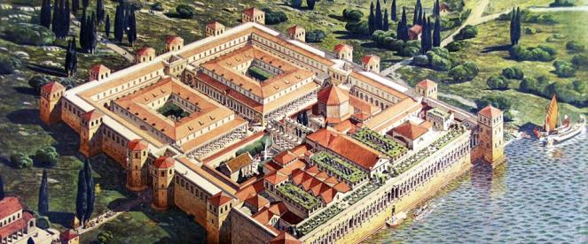
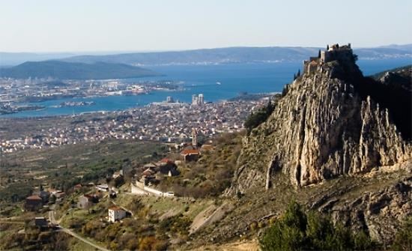
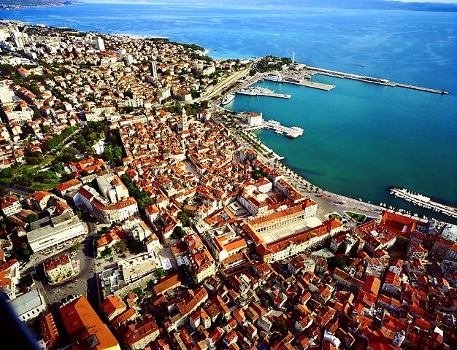
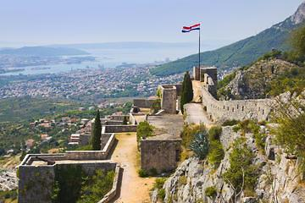
Klis
Jezgra Splita s Dioklecijanovom palačom

Slide 5
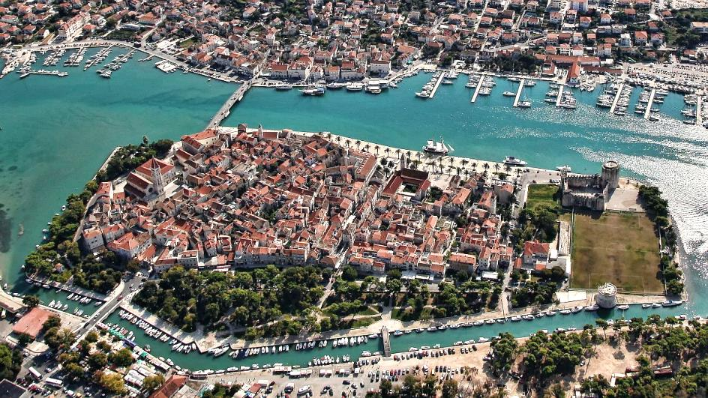
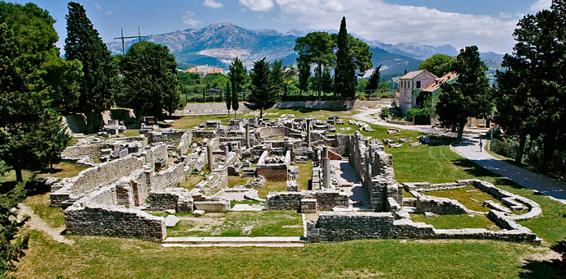
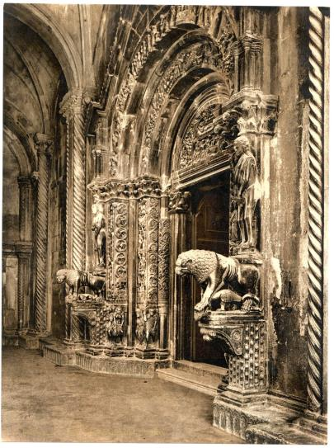
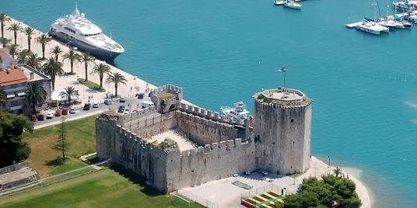
Trogir
Salona
Radovanov portal
Kula Kamerlengo

Slide 6
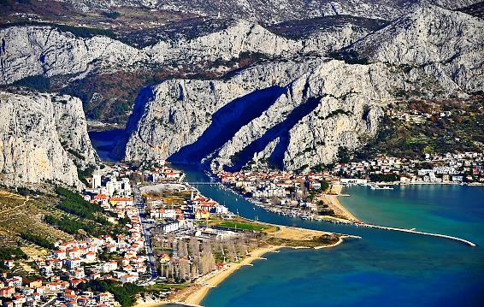
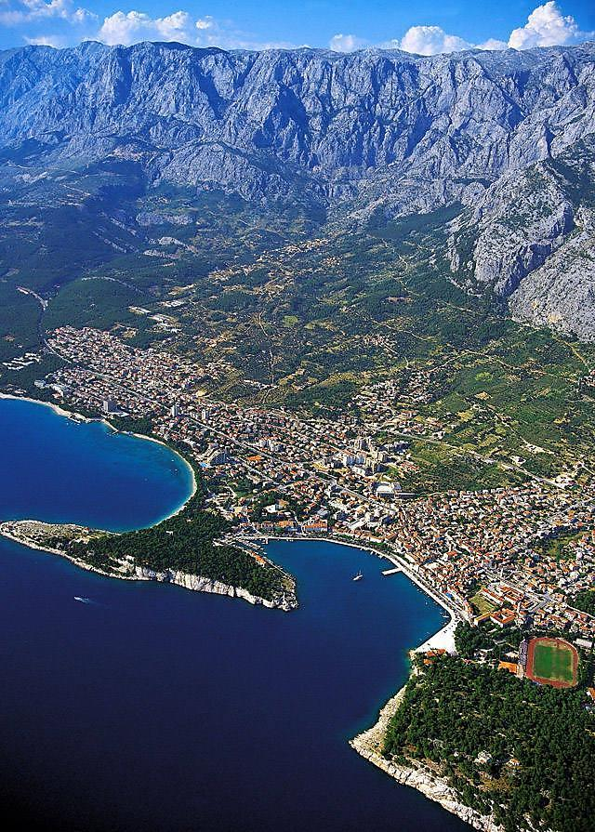
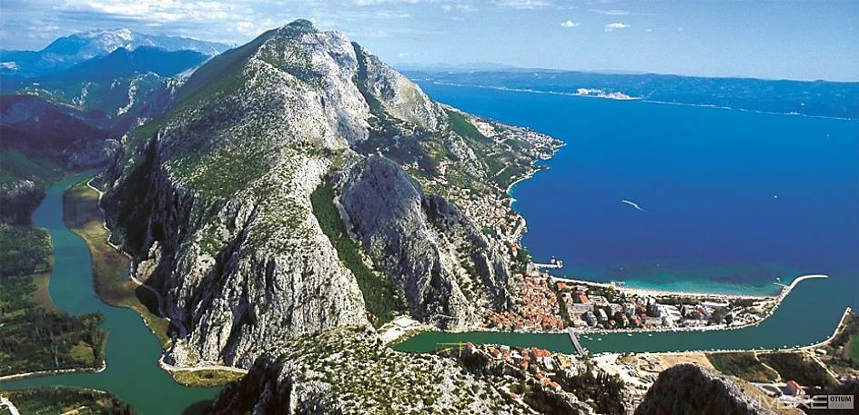
Omiš (ušće Cetine)
Makarska

Slide 7
Srednjodalmatinski otoci
smjer pružanja otoka je istok – zapad (ostali hrvatsko otoci – smjer SZ – JI)
veći otoci: Brač, Hvar, Vis, Šolta i Čiovo
manji otoci: Jabuka, Biševo, Drvenik, Šćedro, Sveti Andrija i dr.
Brač – najviši Hrvatski otok (Vidova gora – 780 m) i najveći srednjodalmatinski otok (3. po veličini u Hrvatskoj)
sjeverna obala gušće naseljena
turistički najznačajnije mjesto – Bol (Zlatni rat – reljefni oblik kosa)
Supetar – najveće naselje na otoku
pustinja Blaca

Slide 8
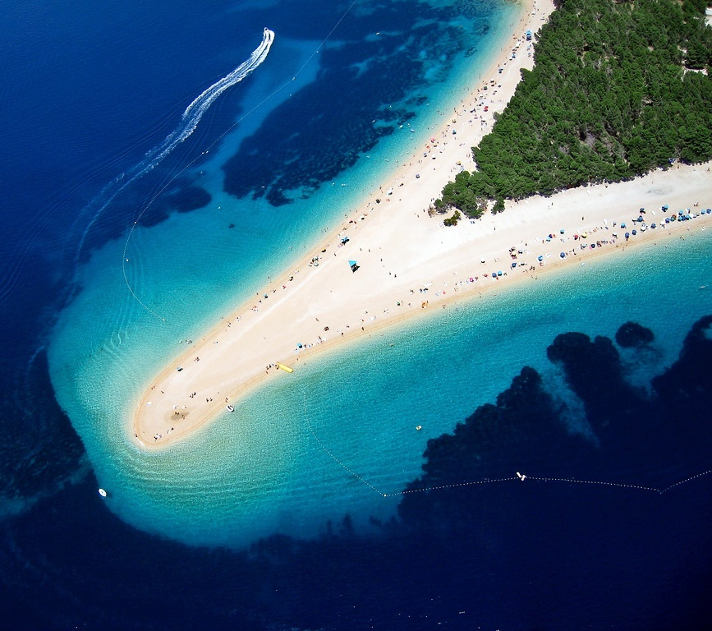
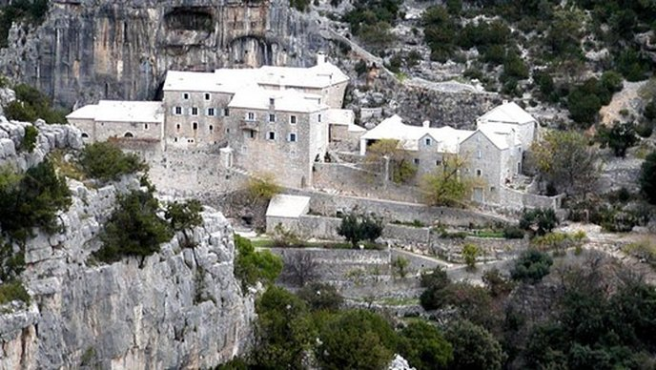
Zlatni rat (kosa)
Pustinja Blaca

Slide 9
Srednjodalmatinski otoci
Hvar – turistički najrazvijeniji dalmatinski otok
turistički najznačajnija mjesta: Hvar, Stari Grad i Jelsa
znamenitosti:
grad Hvar: najstarije europsko kazalište (16. st), renesansna katedrala Sv. Stjepana, franjevački samostan i crkva (15. st), Paklinski otoci (14)
Stari grad: ostatci grčkih kuća i ulica (Pharos), Hektorovićev Tvrdalj (palača), Starogradsko polje (pod zaštitom UNESCO-a)
Jelsa: u prošlosti bila brodogradilište, Tor (promatračnica iz 4./3. st pr Kr.)

Slide 10
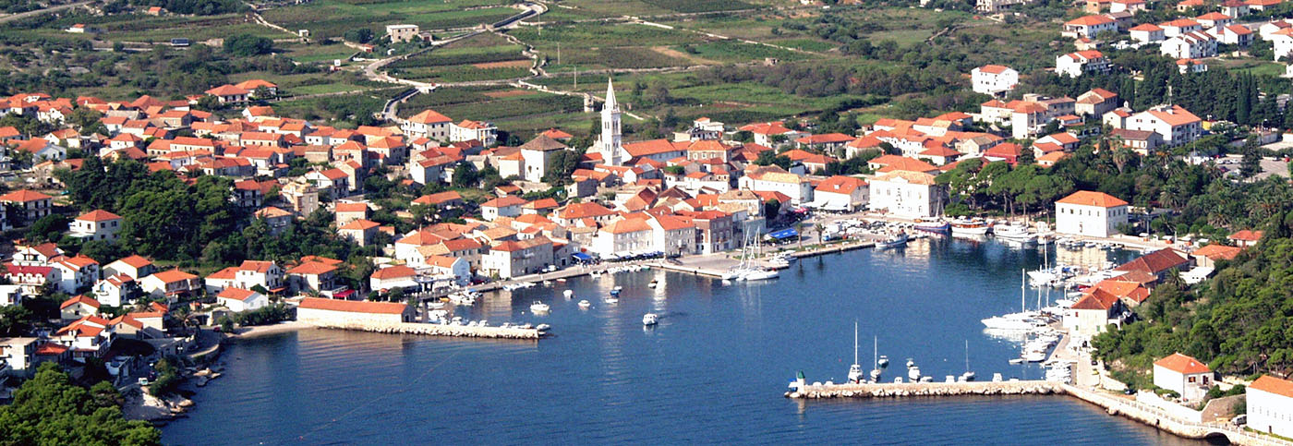
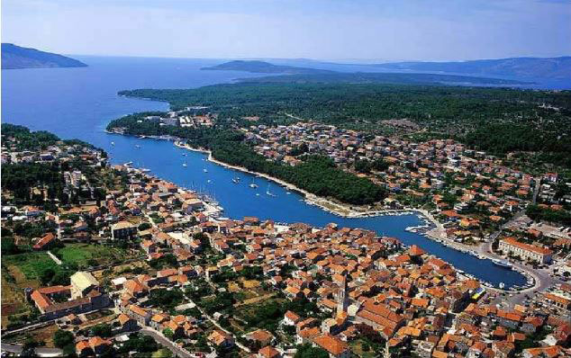
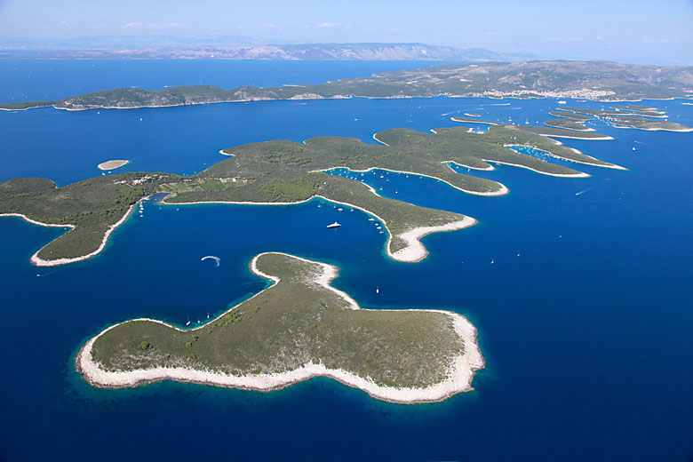
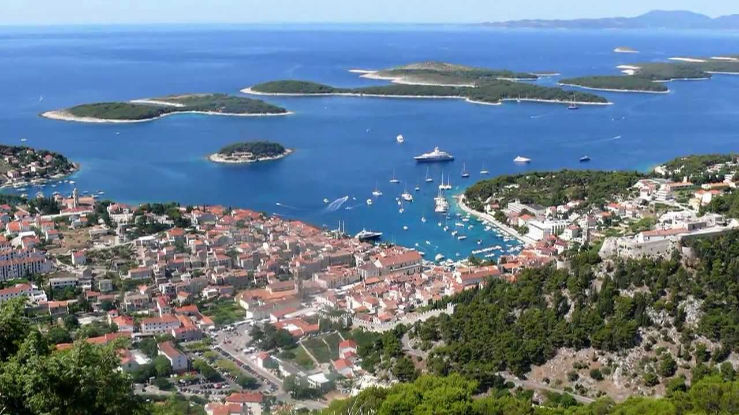
Jelsa
Stari Grad
Hvar
Paklinski otoci

Slide 11
Srednjodalmatinski otoci
Vis – najveći pučinski otok (za vrijeme Jugoslavije izoliran za strance)
turistički najznačajnija mjesta: Vis i Komiža
otočić Biševo – Modra špilja
Šolta – kupalište cara Dioklecijana i brojni antički ostatci (vile, bazilike…)
Čiovo – povezan pokretnim mostom s Trogirom
dominikanski samostan Sv. Križa (13. st) i otočić Kraljeva (Bela IV.)

Slide 12
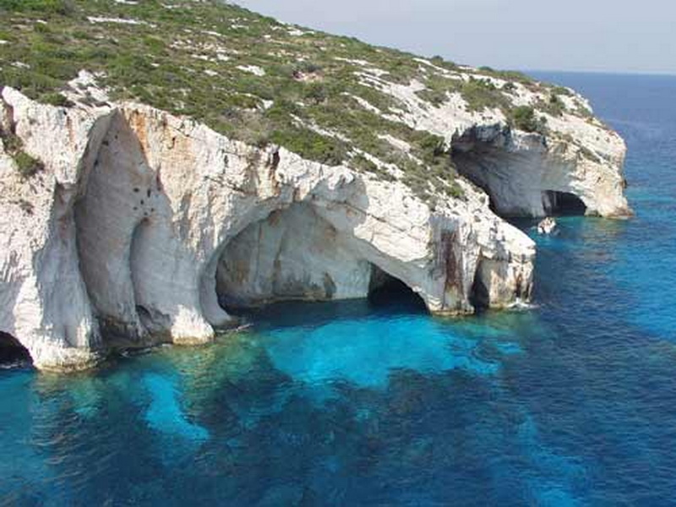
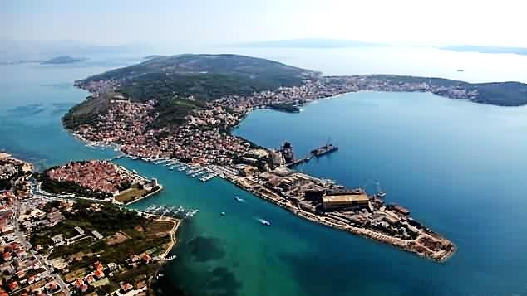
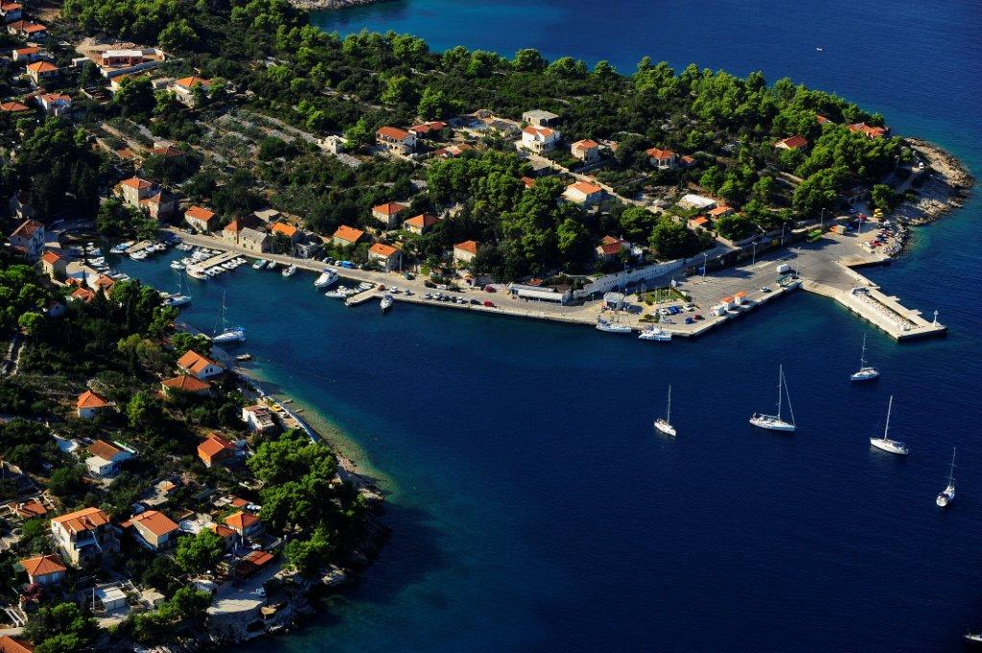
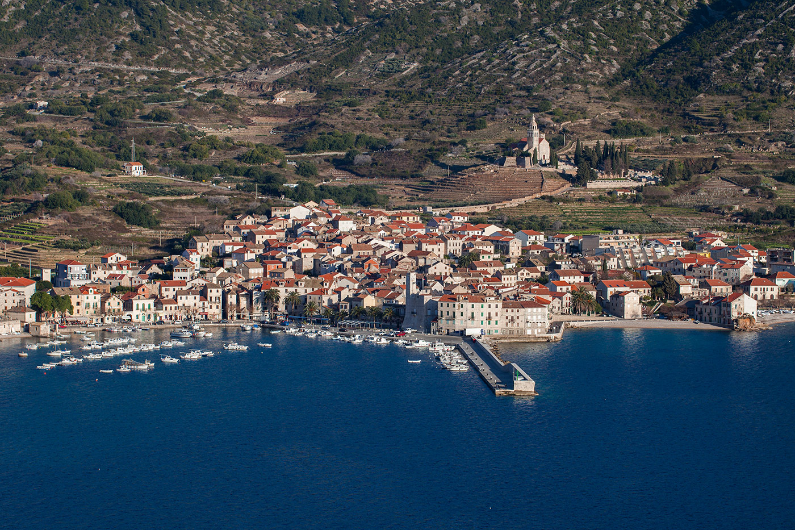
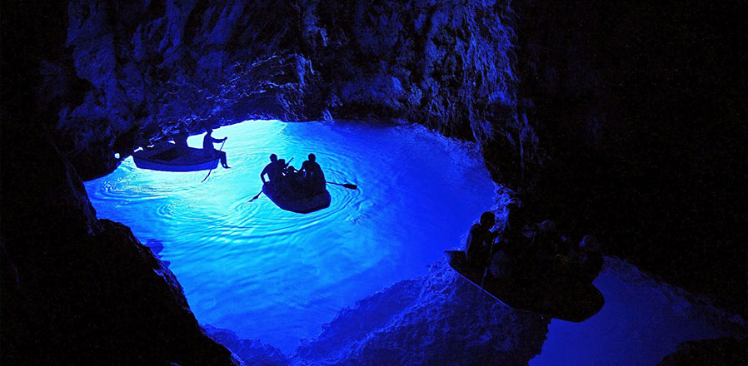
Čiovo
Komiža
Šolta
Modra špilja - Vis

Slide 13
Dalmatinska Zagora
gorsko zaleđe Srednje i djelomično sjeverne Dalmacije
slabije turistički posjećena
važnija mjesta: Sinj, Imotski i Vrgorac
Sinj
Sinj – Sinjska alka i svetište Gospe Sinjske
Imotski – tvrđava Topana, Modro i Crveno jezero
Vrgorac – sedam kula
festival glumaca u Zagvozdu
brojne planine: Dinara, Biokovo, Kamešnica i Svilaja)
PP Biokovo – lovni i zimski turizam
vrh Sveti Jure – izletnički i planinarski turizam
Imotski
Vrgorac

Slide 14
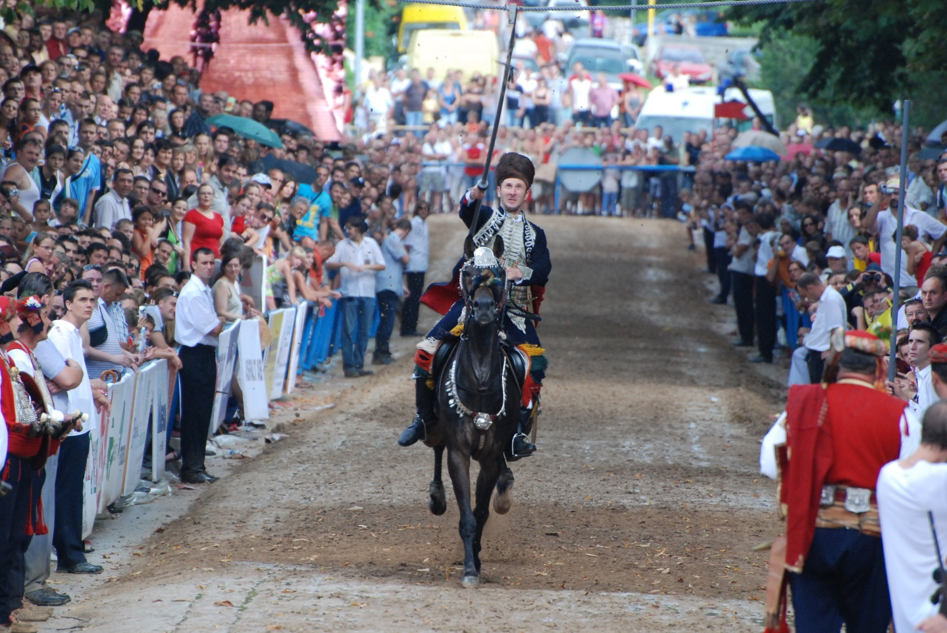
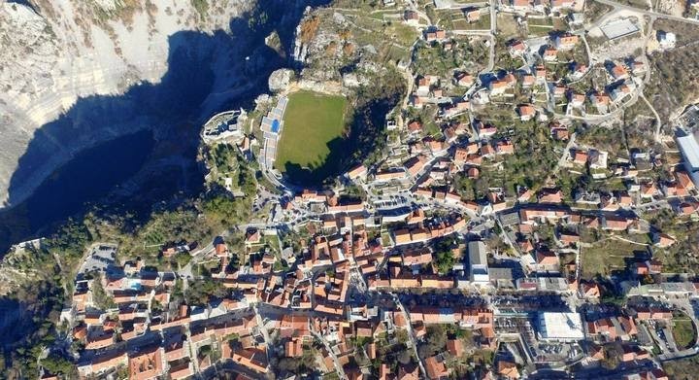
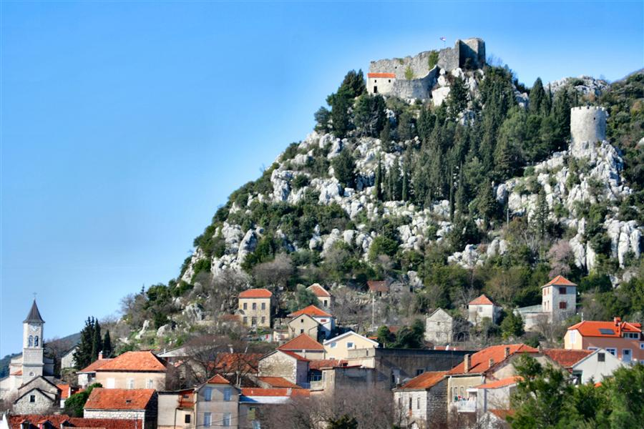
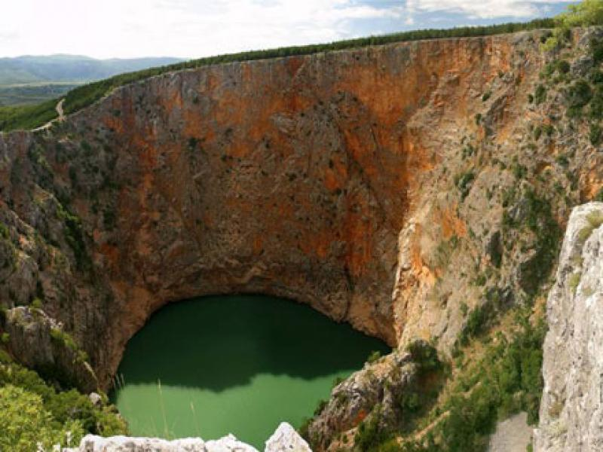
Imotski
Vrgorac

Slide 15
Južna Dalmacija

Slide 16
Južna Dalmacija
3 turističke regije
delta Neretve
obala (poluotok Pelješac i Dubrovačko primorje)
otoci (Elafiti, Lokrum, Mljet, Lastovo, Korčula, Palagruža)
važnija središta:
Metković, Ploče, Opuzen, Ston, Dubrovnik, Cavtat, Korčula i Vela Luka

Slide 17
Delta Neretve
poljoprivredni kraj, turistički slabije iskorišten
obradive površine i plodno tlo (navodnjavano vodom iz Neretve)
brojne znamenitosti – ilirske gradine, rimska Narona (Vid kod Metkovića), stećci, osmanska kula Norinska, maraton lađa na Neretvi
važnija mjesta: Metković (najveće naselje), Ploče (2. po veličini robna luka u RH) i Opuzen (središte proizvodnje mandarina)
Baćinska jezera – 7 krških jezera
Ploče
Metković
Opuzen

Slide 18
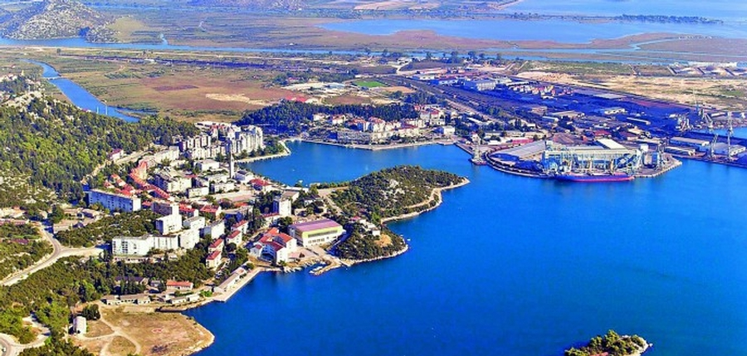
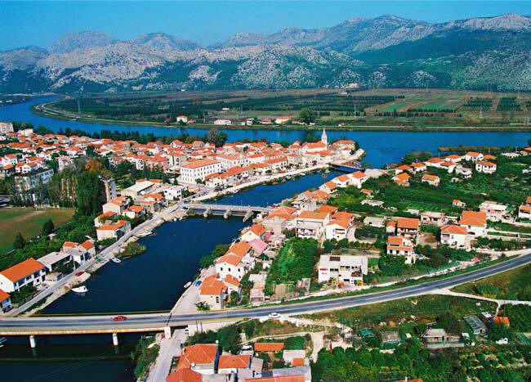
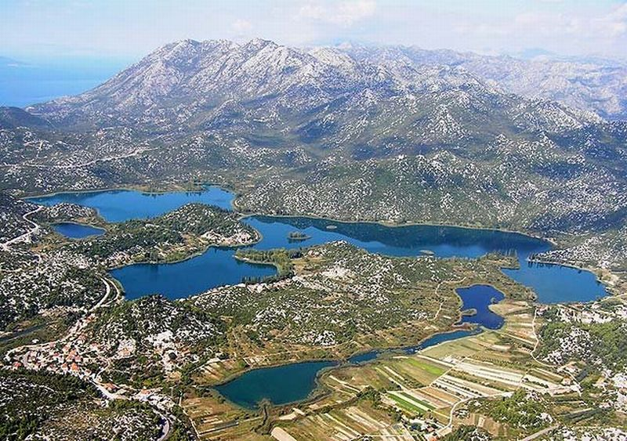
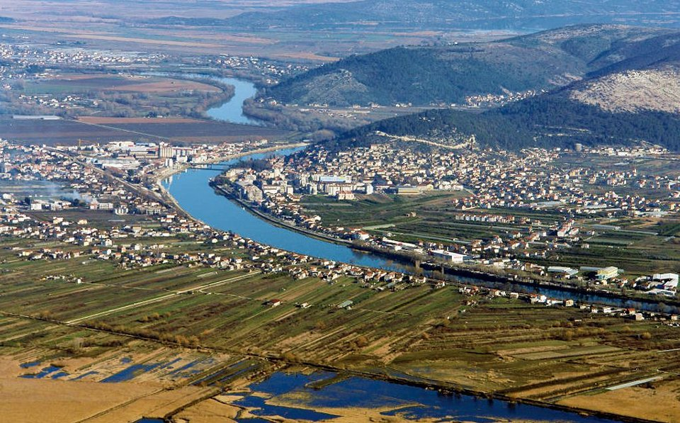
Ploče
Opuzen
Metković
Baćinska jezera

Slide 19
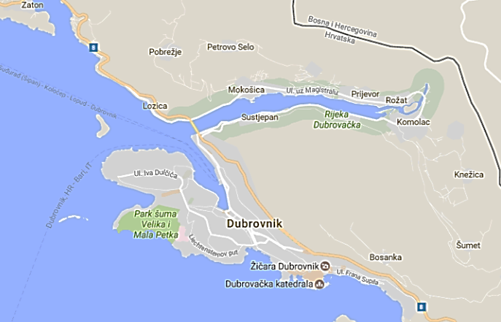
Obala
obuhvaća Dubrovnik i dubrovačko primorje te poluotok Pelješac
Rijeka dubrovačka – riječno-morski zaljev (3 km) – rijeka Ombla
Pelješac - šumovit poluotok – Ston – zidine i solana
Orebić – najznačajnije turističko naselje na Pelješcu
uzgoj školjaka u Malostonskom zaljevu i vina (dingač) na Pelješcu
Konavli – ruralni kraj, strma obala
Cavtat – mauzolej obitelji Račić (Meštrović) i rodna kuća Vlahe Bukovca
Orebić
Ston
Rijeka dubrovačka
Dubrovnik
Zračna luka Ćilipi
Cavtat

Slide 20
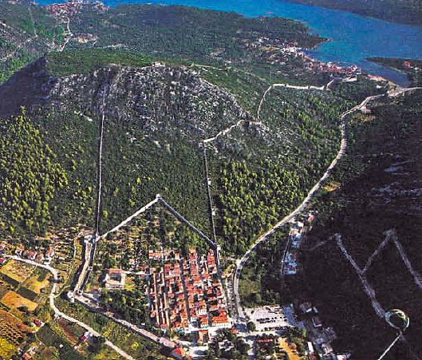
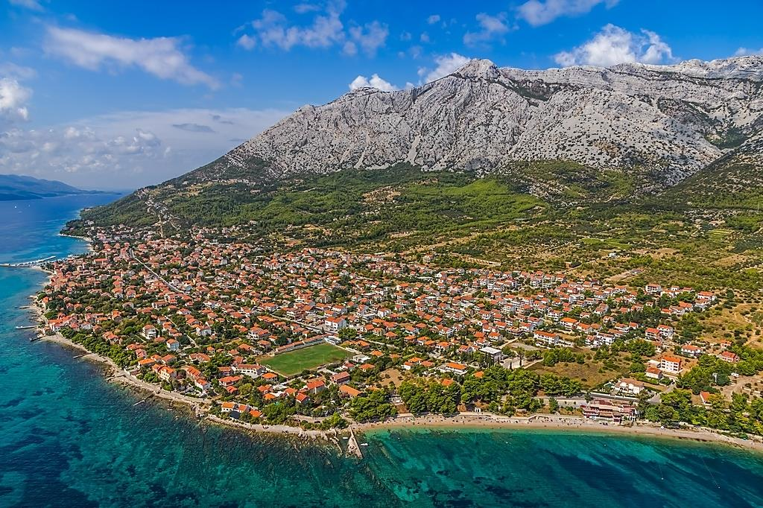
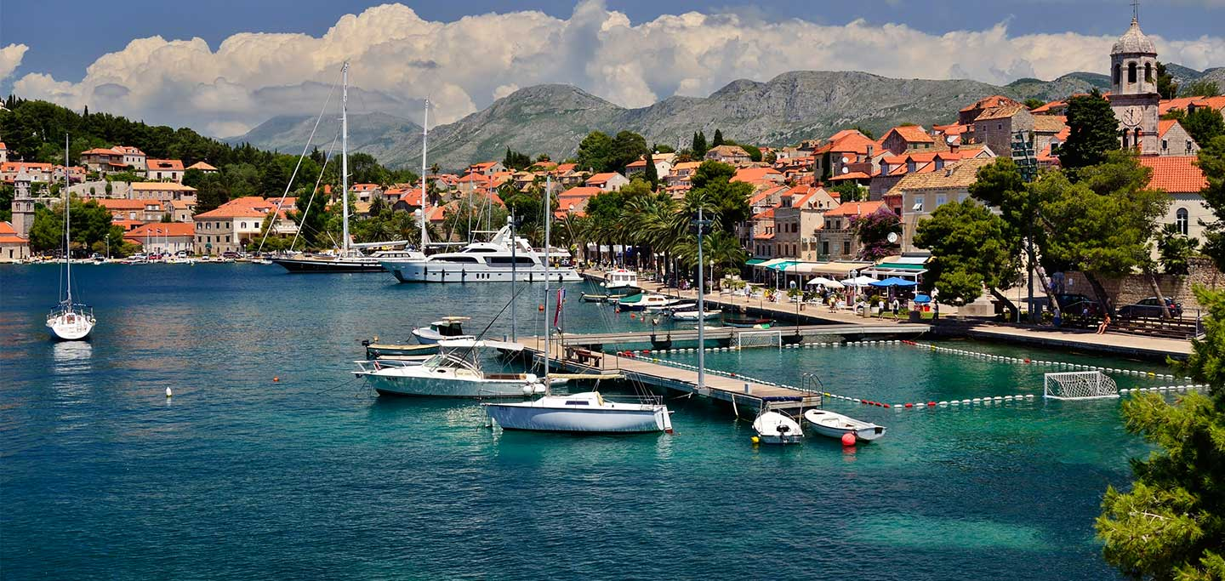
Cavtat
Orebić
Stonske zidine

Slide 21
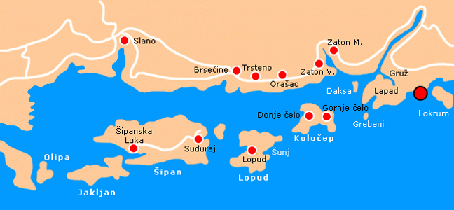
Otoci
južnodalmatinski otoci: Elafiti, Lokrum, Mljet, Lastovo, Korčula, Palagruža
Elafiti (grč. elafos – jelen) – između Pelješca i Dubrovnika
Šipan (najveći), Koločep i Lopud – stalno naseljeni
Lokrum – poseban rezervat šumske vegetacije (hrast crnika)
Korčula – grad Korčula - jedini otočni grad u županiji (Marko Polo); Vela Luka
viteška igra Moreška
Lastovo – park prirode – 11 otočića – šumovit otok – 70% površine alepski bor i planika

Slide 22
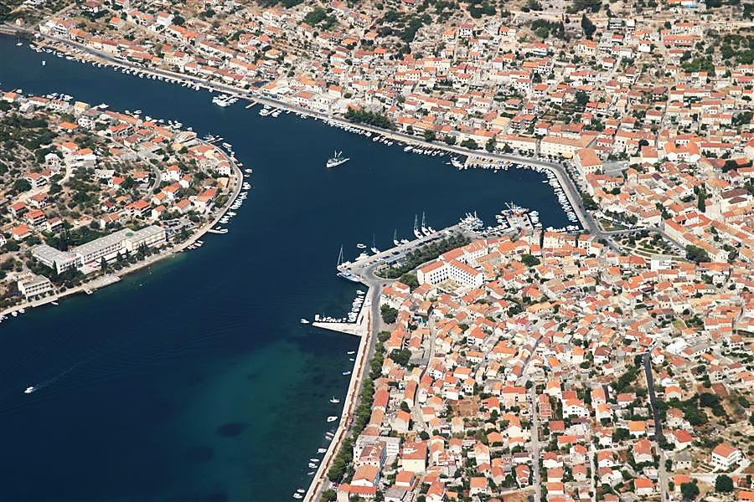
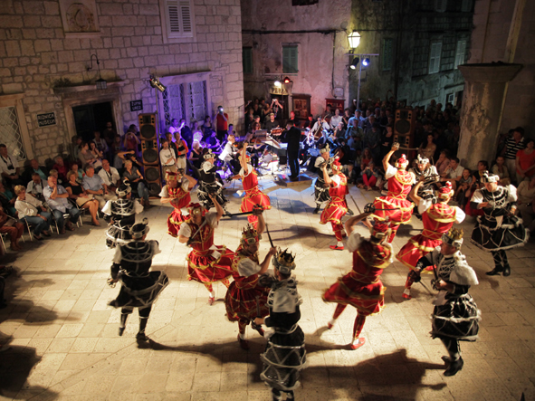
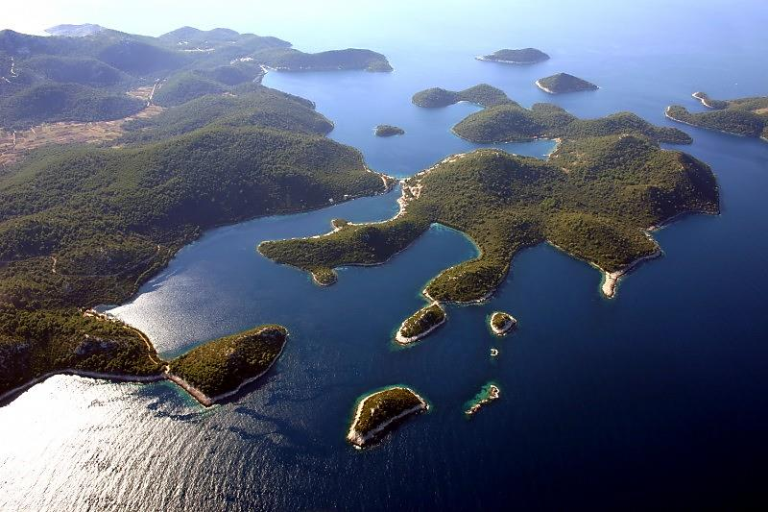
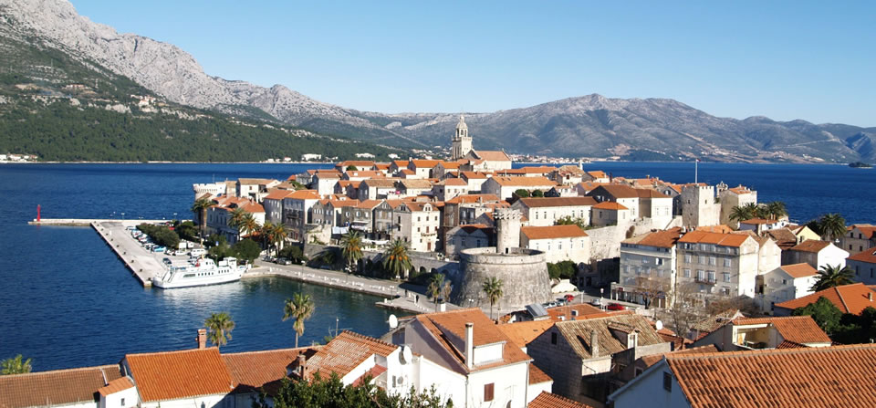
Vela Luka
Lastovo
viteška igra Moreška
grad Korčula

Slide 23
Video materijali uz prezentaciju (Bajkovita Hrvatska)
Split
Katedrala Sv. Duje – https://youtu.be/T_UFtr8haUE
Dioklecijanova palača - https://youtu.be/kOwAVqI9Zio
Riznica splitske katedrale - https://youtu.be/DSXdAG4tBKo
Muzej grada Splita - https://youtu.be/G9MWVII9R-8
Trogir
Trogir (I to je Hrvatska) - https://youtu.be/VUbNCtz45IM
Trogirska katedrala - https://youtu.be/SqGcV17zu3Q
Dubrovnik
Gradske zidine - https://www.youtube.com/watch?v=FMeIl-VJCtc
Knežev dvor - https://youtu.be/FPDQiWJ8-oo
Franjevački samostan male braće - https://www.youtube.com/watch?v=thsCHkgSGoQ
Tvrđava Imperijal – https://www.youtube.com/watch?v=4vU40EdNt-s
Tvrđava Sv. Ivan – https://www.youtube.com/watch?v=jINkzl4JgC8
Katedrala Velike Gospe - https://www.youtube.com/watch?v=Hcxx0A4kGuo
Ostalo
Omiš – tvrđava Fortica - https://youtu.be/bKj-4-Rv-NQ
Klis - https://youtu.be/E-qiUoo6IQQ
Antička Salona (Solin) - https://youtu.be/luSiDS4e6Ek

